Slide 1

Automation Test for Monday Website
mohammad khayyo
Notes:
שלום לכולם מי אני ולספר קצת על עצמך
בחרתי באתר Monday בתור אתר לפרויקט לבדיקות אוטומציה

Slide 2

Exploring Monday’s Dev
Discover the simplicity of managing work through Monday.com’s Dev.
Its adaptable platform offers a seamless approach to tracking tasks and projects, fostering collaboration among teams.
Notes:
קיים ב - Monday שתי פלטפורמות Monday Dev & Monday sales אני לקחתי את החלק של Monday Dev
קצת על Monday Dev : הפלטפורמה מעקב אחר משימות ופרויקטים, ומקדמת שיתוף פעולה חלק בתוך צוותים.

Slide 3
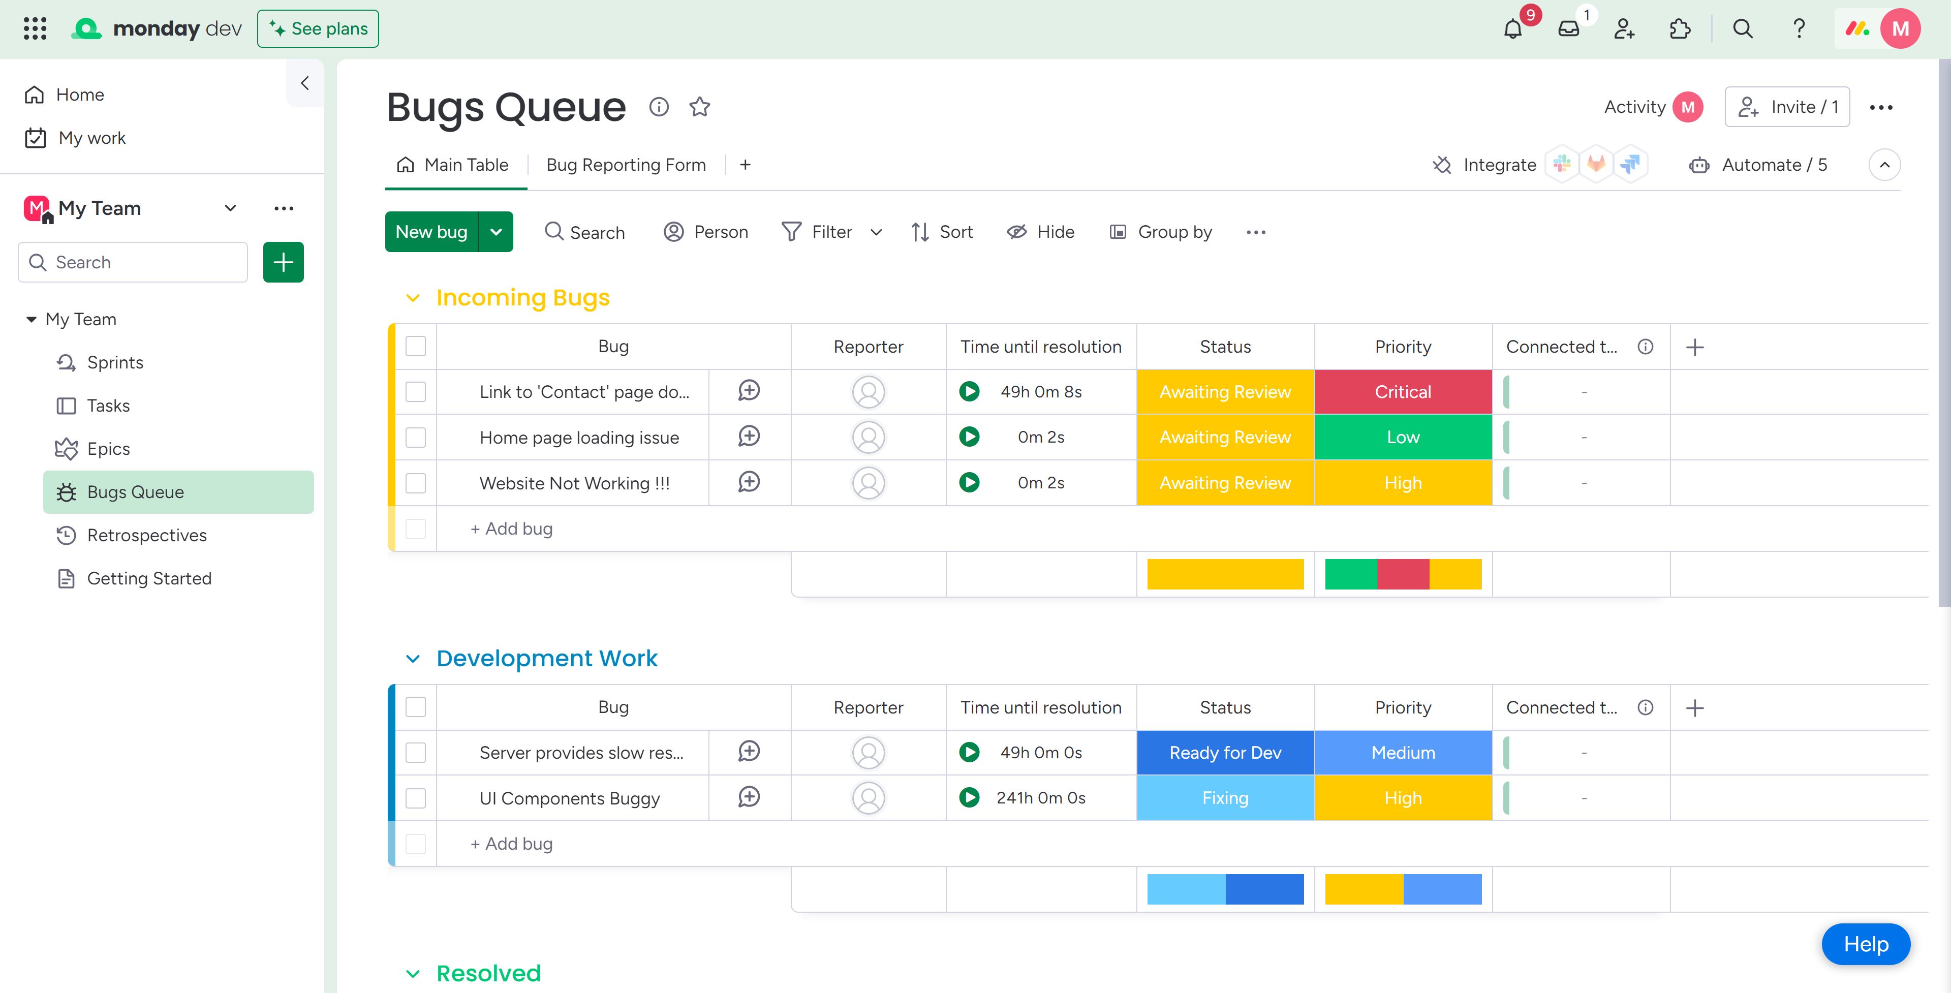

Slide 4
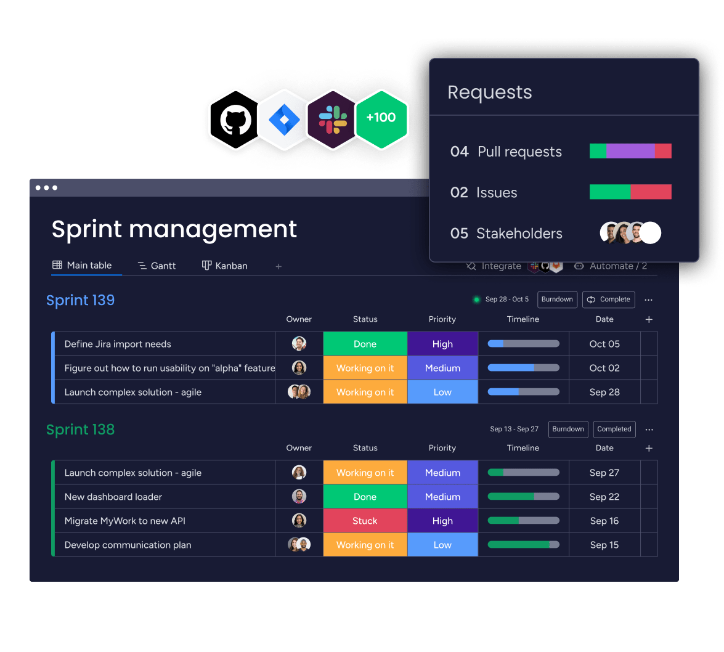

Slide 5



Monday.com's Distinct Advantages
Workflows: Craft workflows that mirror your unique operational needs, promoting productivity and clarity.
Immediate Team Collaboration: Enhance team synergy with real-time communication tools.
Effortless Integrations: Connect effortlessly with a variety of tools for a cohesive work experience.
Notes:
מותאמות אישית לצרכים התעשייה ומכיל מגוון כלים לחוויית עבודה מגובשת ומשולבת. מה שמאפשר שיתוף פעולה חזק בצוות

Slide 6
Innovating with Automation Testing
Embarking on a journey to automate QA for Monday.com, a leading work OS, our project aims to enhance website reliability across functionality, usability, and performance.
Notes:
שימוש בכלי תוכנה וסקריפטים
לבדוק את הפונקציונליות של יישומים באופן אוטומטי
מה זה בדיקות אוטומציה זה באצם שימוש בכלי תוכנה וסקריפטים כדי לבדוק ולאמת את הפונקציונליות של יישומים באופן אוטומטי
הפרויקט שלנו נועד לשפר את אמינות האתר על פני פונקציונליות, שימושיות וביצועים.

Slide 7
Streamlining with Test Automation
Implementation and Execution
Test Automation Strategy
Tool Selection for Automation
Conducting the automation testing lifecycle, encompassing the creation of test scripts, execution of tests, and analysis of the results.
Creating a thorough strategy for automating the testing procedure, guaranteeing both efficiency and uniformity.
Selecting the most appropriate tools and technologies for automating testing, tailored to meet the specific needs of the Monday.com website.
Notes:
implementation and Execution : יצירת סקריפטים לבדיקה, ביצוע בדיקות וניתוח התוצאות.
Test Automation Strategy : יצירת אסטרטגיה לאוטומציה של תהליך הבדיקה.
Tool for Automation : כלים המתאימים לאוטומציה של בדיקות, המותאמות לצרכים של אתר.

Slide 8
Structured Testing Documentation
Software Test Plan: An overarching guide detailing the testing strategy, timeline, and resources.
Software Test Description: Provides intricate details of each test case, including inputs and expected outcomes.
Notes:
מסמך STP : מסמך המפרט את אסטרטגיית הבדיקה, ציר הזמן והמשאבים.
מסמך STD: מסמך מספק פרטים של כל מקרה בדיקה, כולל תוצאות צפויות.

Slide 9

Frontend Testing Tools
Selenium Grid: Enables parallel testing across various environments, enhancing efficiency.
Selenium: A flexible, open-source framework for web automation.
Notes:
סלניום: framework לבדיקת ווב
סלניום גריד : בדיקות מקבילות על פני סביבות ודפדפנים שונות

Slide 10
Test Scenarios

Slide 11
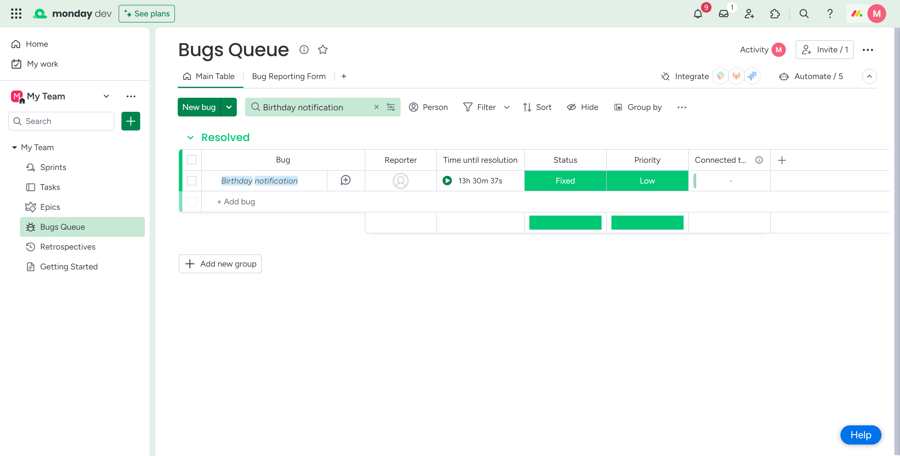
Test Scenarios

Slide 12
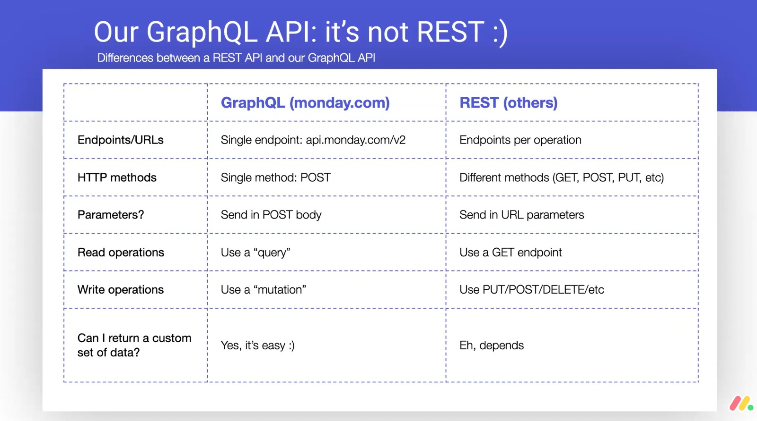

Slide 13
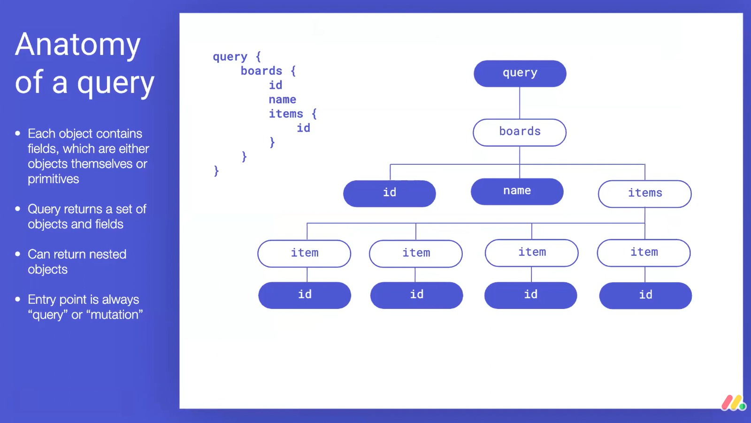

Slide 14


Slide 15


